Slide 1


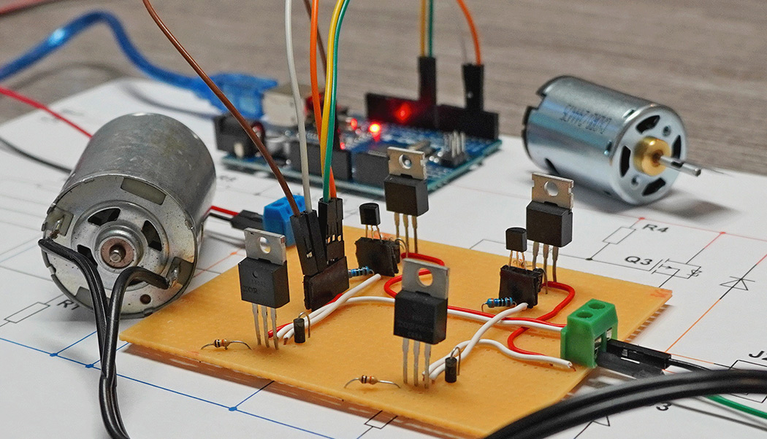
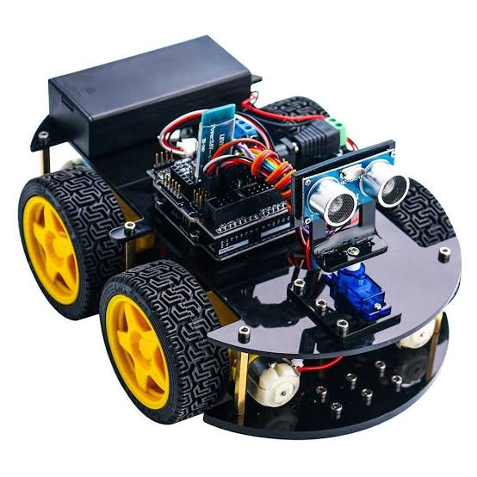

SHARING SESSION KOMUNITAS ARDUMEKA (8 Februari 2025)
EKSPLORASI MOTOR DC SEBAGAI AKTUATOR ROBOT BERODA
OUTLINE
Cara Kerja Motor DC
RPM vs Torsi
Sistem Roda Gigi Motor DC
Rangkaian H-Bridge & IC Driver Motor DC
Kendali Motor DC via Mikrokontroller

Slide 2

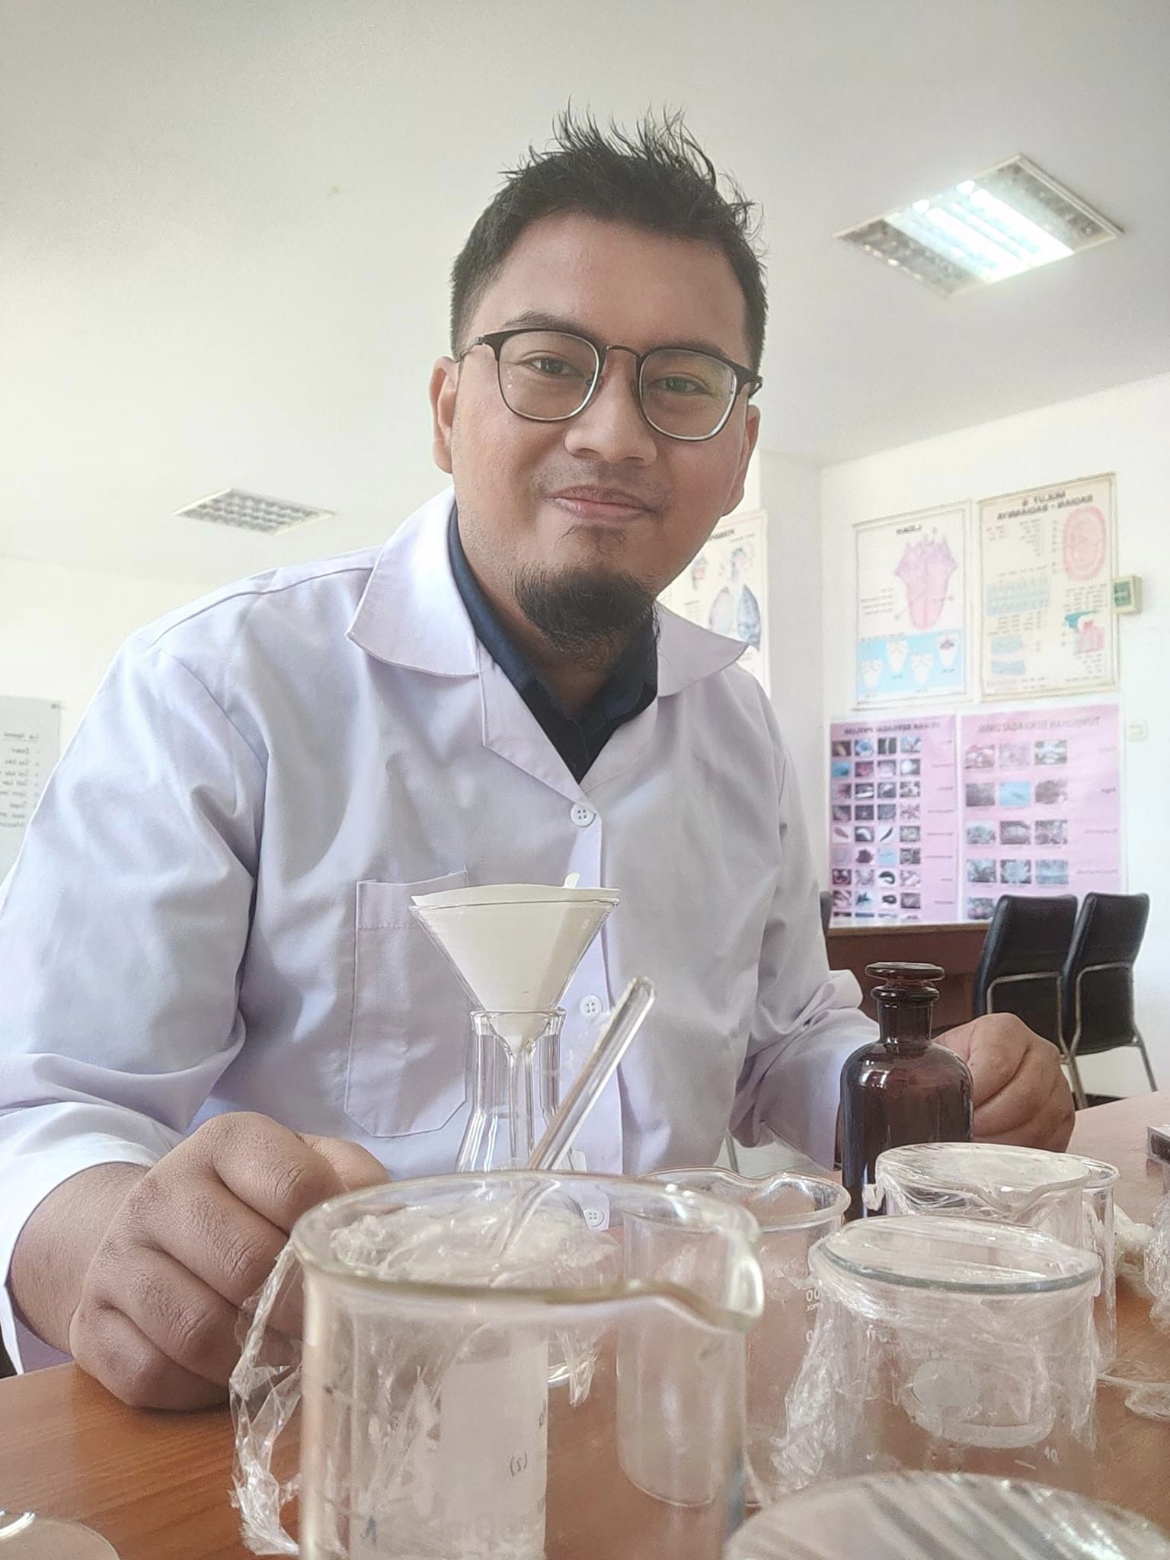






SHARING SESSION – KOMUNITAS ARDUMEKA
TAK KENAL MAKA MARI KENALAN
S1 Kimia Universitas Hasanuddin
Laboratory Officer Bosowa School Makassar
Owner Rizky Project
Mentor IoT & DS ML Indobot Academy
Pengurus Komunitas ArduMeka
085332257589
Rizky Dermawan
Rizky Dermawan, S.Si.
Rizky Dermawan
Rizky Dermawan
Rizky Dermawan
https://github.com/rizkydermawan1992

Slide 3
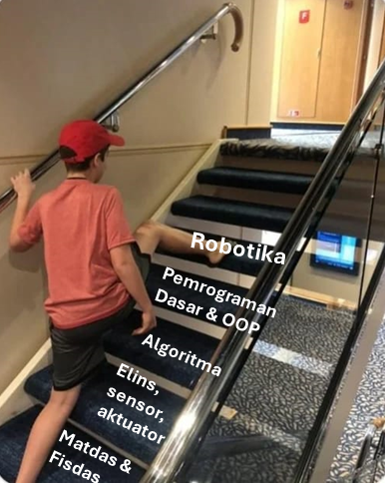
SHARING SESSION – KOMUNITAS ARDUMEKA
MENGAPA MEMBAHAS TOPIK YANG BASIC “REMEH” SEPERTI INI ?
Belajar robotika bukan mie instan yang tinggal seduh
Nekat membuat robot hanya bermodalkan tutorial internet
Tidak paham bagaimana melakukan Bug Fixing
Terjebak dalam Tutorial Hell, watch more no action!
Bingung membaca skematik rangkaian yang penuh liku
Malas baca datasheet komponen dan hasilnya BOOM!!!
It’s all talk about ME!!!
So let’s back to basic!!!

Slide 4
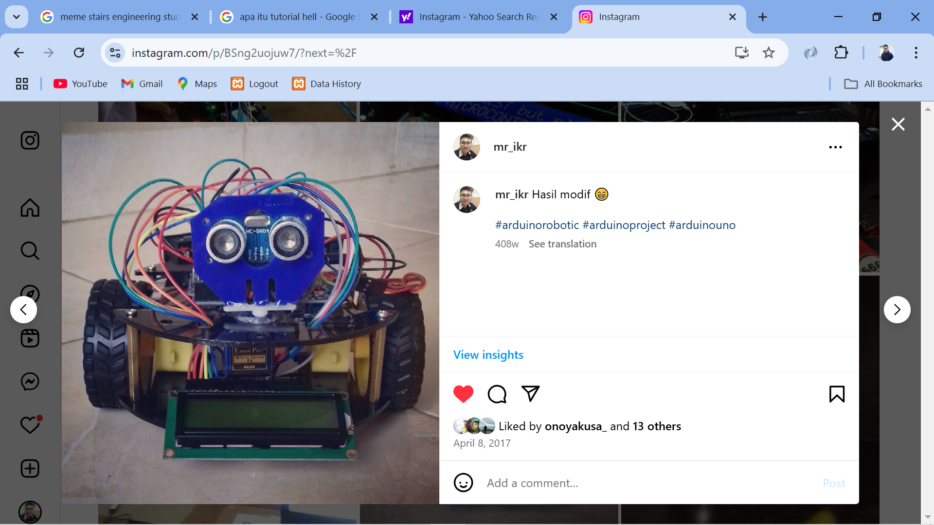
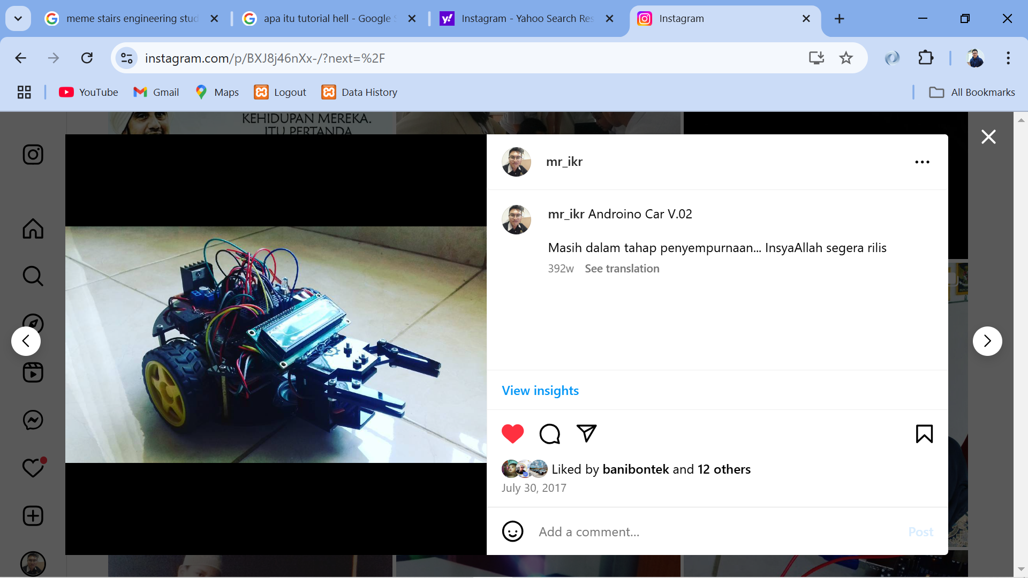
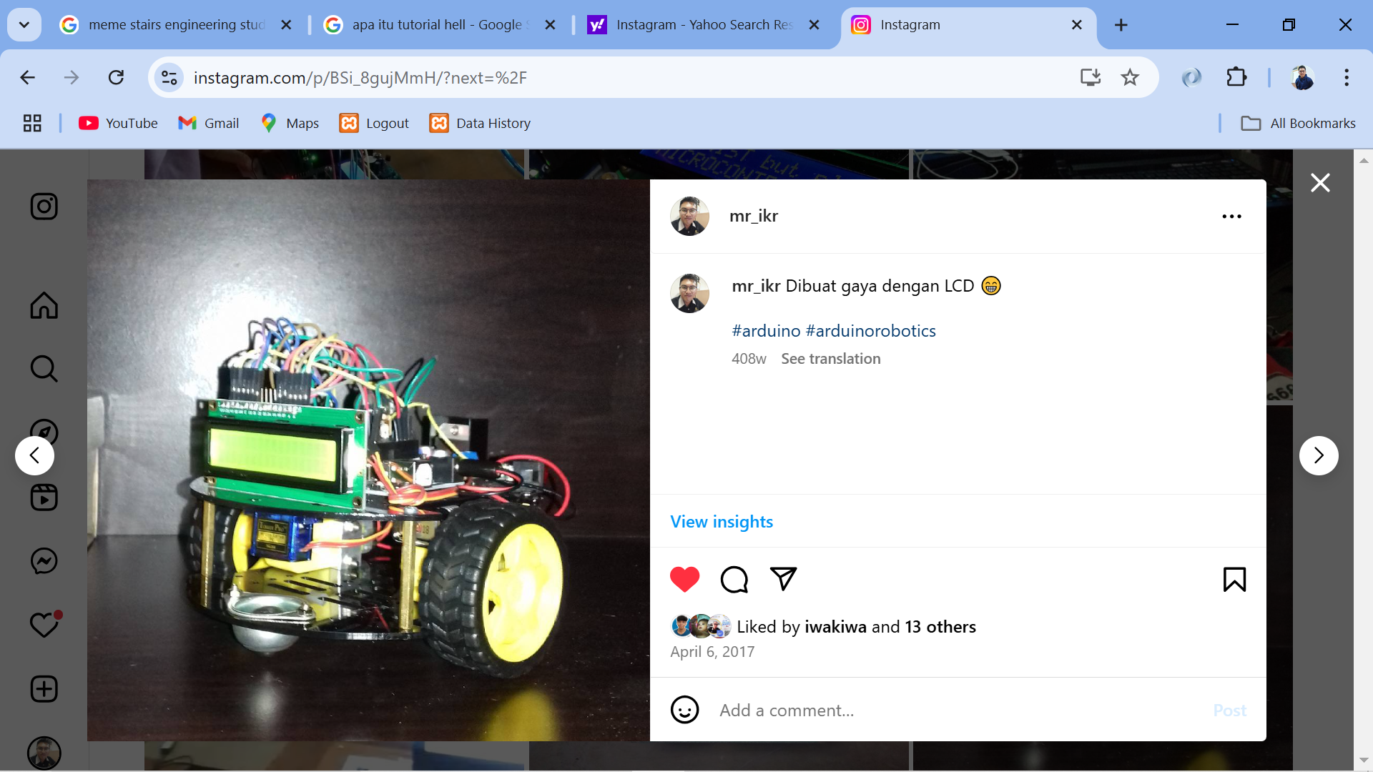
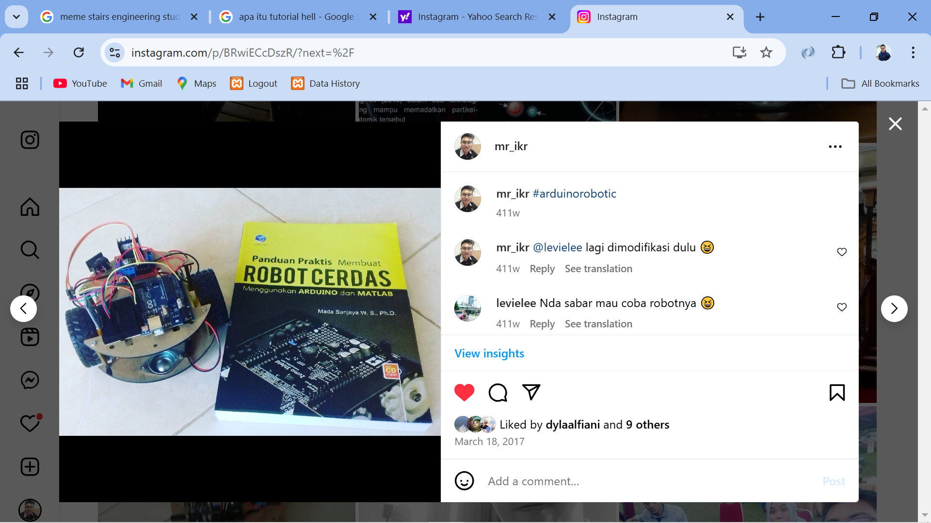
SHARING SESSION – KOMUNITAS ARDUMEKA
MY FIRST OWN ROBOT IN 2017
Source: Instagram @mr_ikr

Slide 5
SHARING SESSION – KOMUNITAS ARDUMEKA
CARA KERJA MOTOR DC

Slide 6
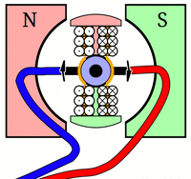
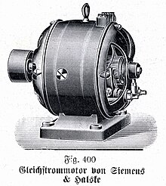
SHARING SESSION – KOMUNITAS ARDUMEKA
PENGENALAN MOTOR DC
Motor DC adalah jenis motor listrik yang mengubah energi listrik arus searah (DC) menjadi energi mekanis dalam bentuk putaran
Prinsip kerja motor DC berdasarkan interaksi antara dua buah fluks magnetik yang disebut kumparan medan dan kumparan jangkar
Kumparan Medan menghasilkan fluks magnet dengan arah dari kutub utara ke kutub selatan, sedangkan Kumparan Jangkar menghasilkan fluks magnetik yang melingkar
Motor DC bekerja berdasarkan arus searah yang mengalir melalui penghantar listik yang ditempatkan pada suatu medan magnet
Motor DC menghasilkan torsi yang digunakan untuk memutar rotor
Kecepatan putaran rotor dapat diubah dengan mengubah tegangan yang masuk ke rotor
Animasi cara kerja Motor DC sederhana
Motor DC rancangan Siemens & Halske (1867)
Source: Wikipedia

Slide 7
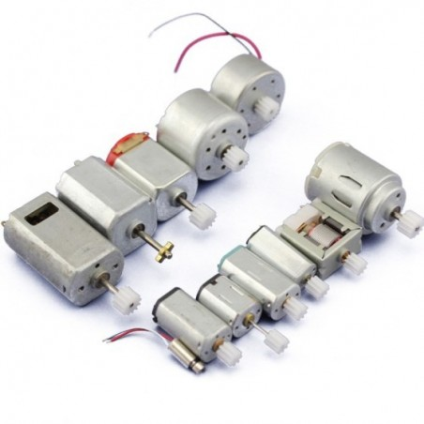
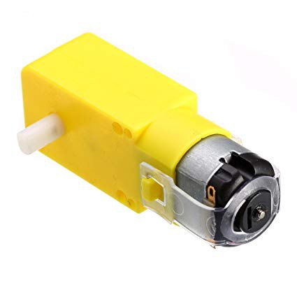
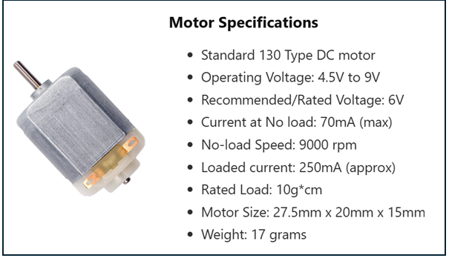
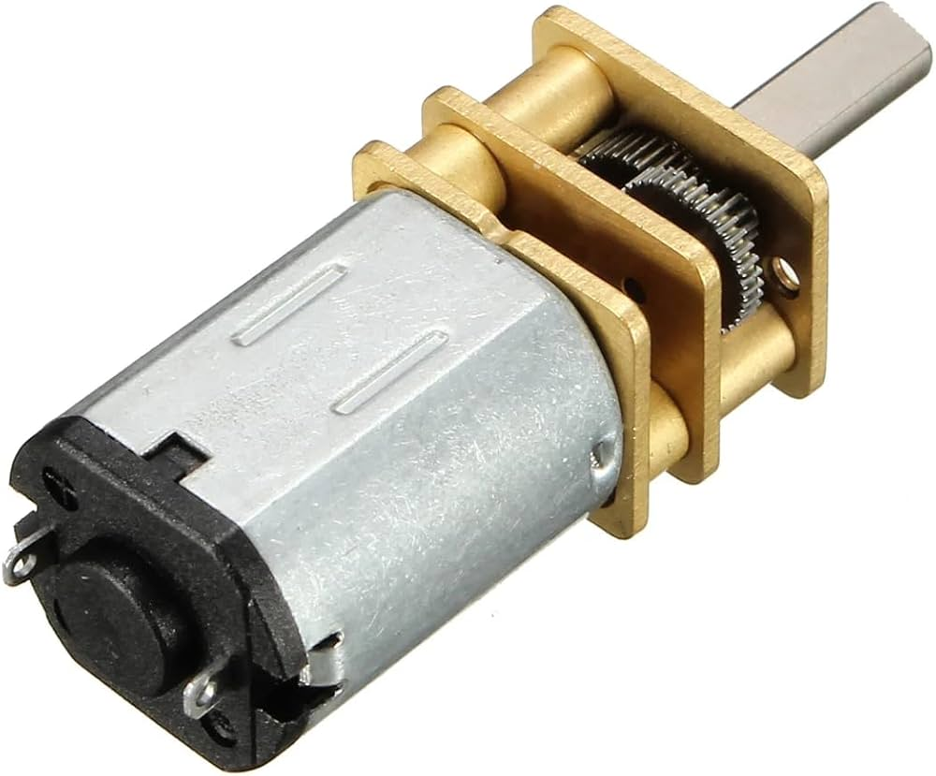
SHARING SESSION – KOMUNITAS ARDUMEKA
SPESIFIKASI STANDAR MOTOR DC (BRUSHED)
https://components101.com/motors/toy-dc-motor

Slide 8
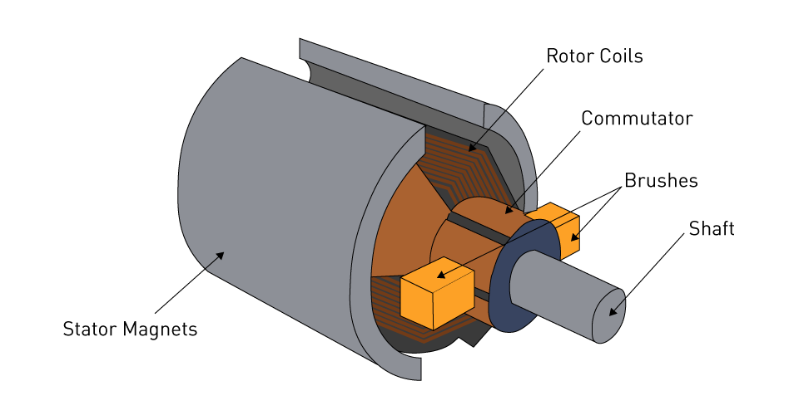
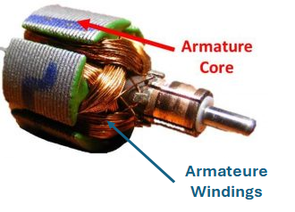
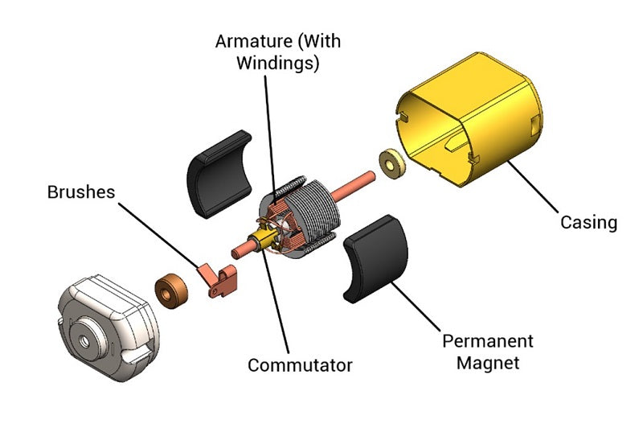
SHARING SESSION – KOMUNITAS ARDUMEKA
KOMPONEN MOTOR DC
Rotor : berasal dari kata “rotate” yang berarti adalah komponen elektronik yang berputar dari sebuah motor Komponen ini bergerak secara dinamik ketika tegangan diberikan ke belitan armature.
Stator : berasal dari kata “stationary” yang berarti komponen elektronik dari motor DC yang tidak bergerak. Stator menghasilkan medan magnet di sekitar rotor agar rotor dapat berputar ketika diberikan tegangan.
Brush : sikat yang terpasang ke commutator sebagai jembatan untuk mengirimkan energi listrik dari rangkaian suplai ke rotor. Brush biasanya terbuat dari material Karbon atau Graphite.
Commutator : slip ring yang bertugas menyalurkan arus listrik ke belitan armature
Components Of The Traditional Brushed DC Motor
https://www.monolithicpower.com/en/learning/mpscholar/electric-motors/dc-motors/types
https://www.progressiveautomations.ca/blogs/products/cored-vs-coreless-dc-motors-which-should-you-choose
https://wiraelectrical.com/id/komponen-motor-dc/

Slide 9
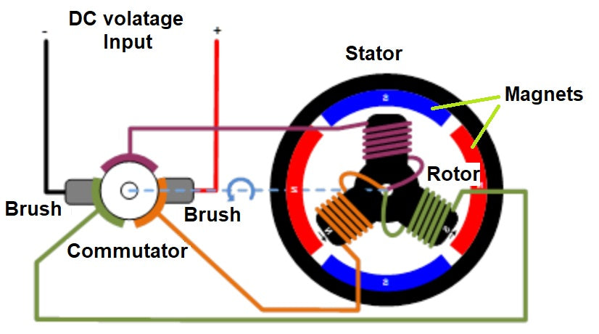
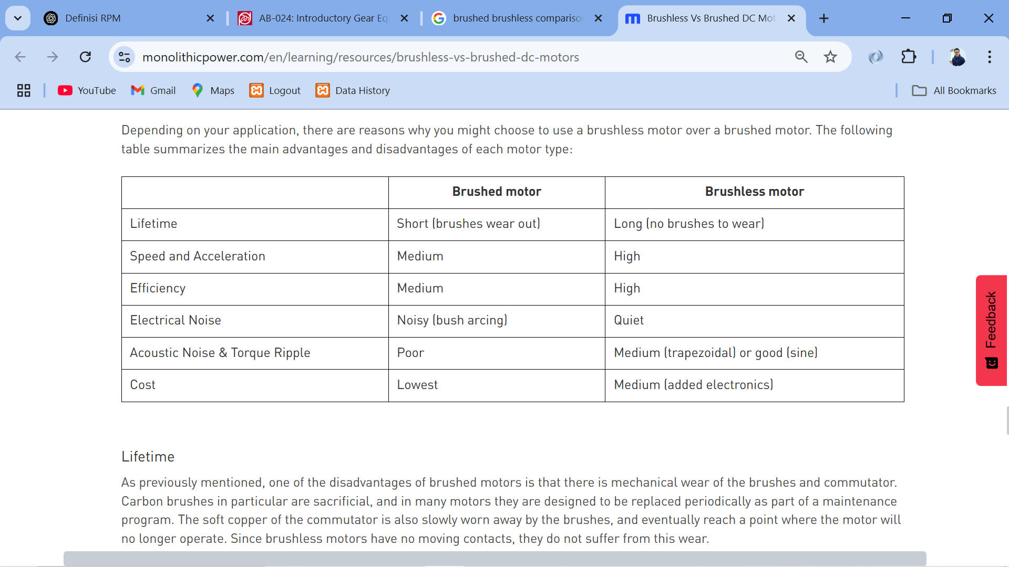
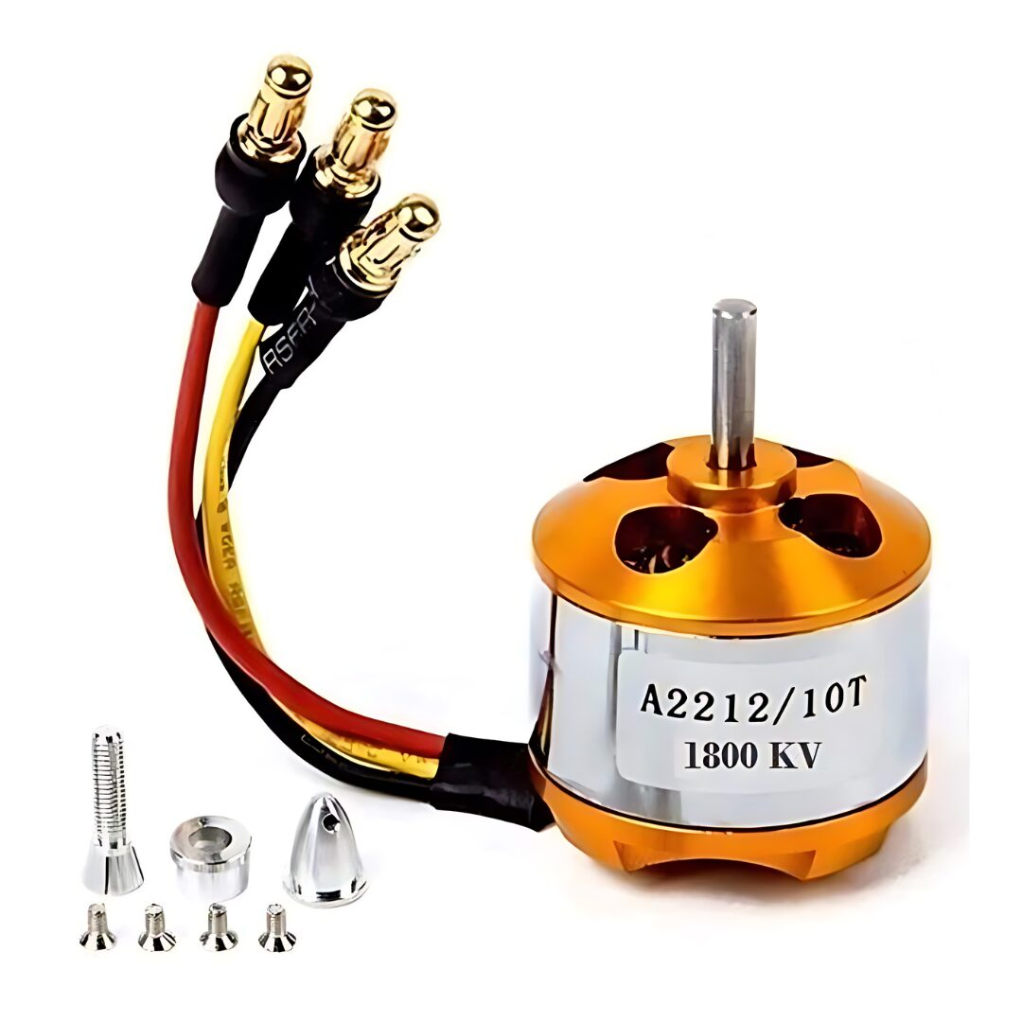
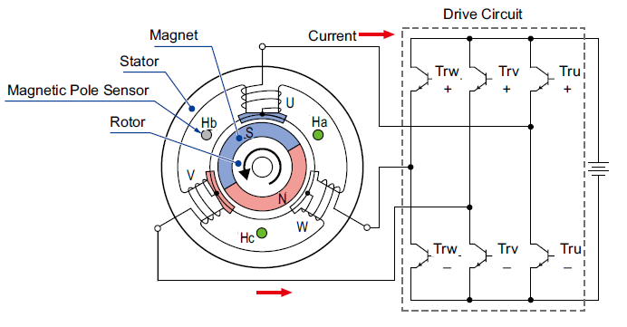
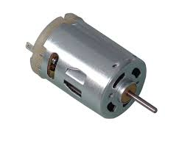
SHARING SESSION – KOMUNITAS ARDUMEKA
BRUSHED VS BRUSHLESS
Brushed DC Motor
https://www.monolithicpower.com/en/learning/resources/brushless-vs-brushed-dc-motors
BDC MOTOR
BLDC MOTOR
Brushless DC Motor
https://www.firgelliauto.com/id/blogs/news/what-is-the-difference-between-brushed-and-brushless-dc-motors?srsltid=AfmBOoooBS9xT4ciRUj0MLRr7x8v6G8jRWIjPH7cVlB4yMlAoEZnfbSq

Slide 10
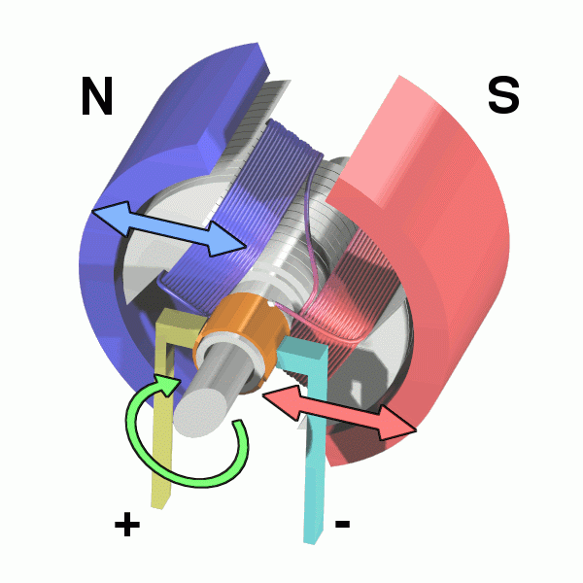
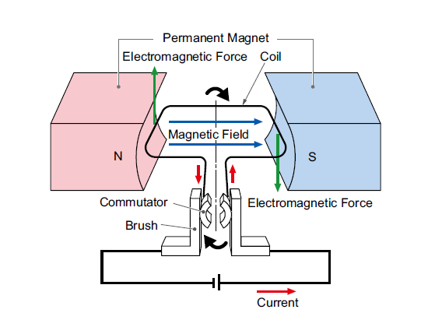
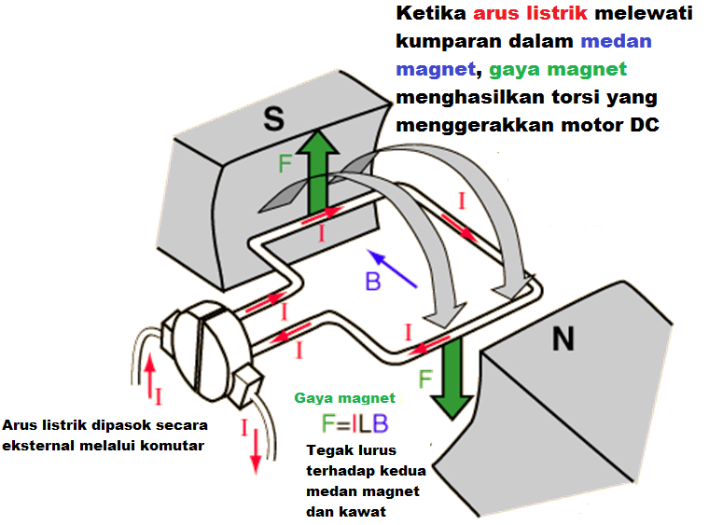
SHARING SESSION – KOMUNITAS ARDUMEKA
BAGAIMANA MOTOR DC BEKERJA
https://www.perumperindo.co.id/cara-kerja-motor-dc/#google_vignette

Slide 11
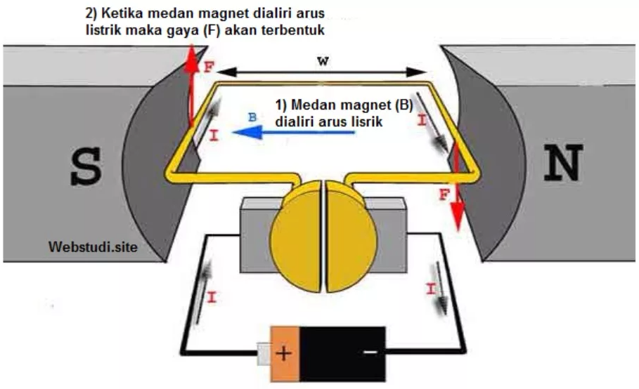
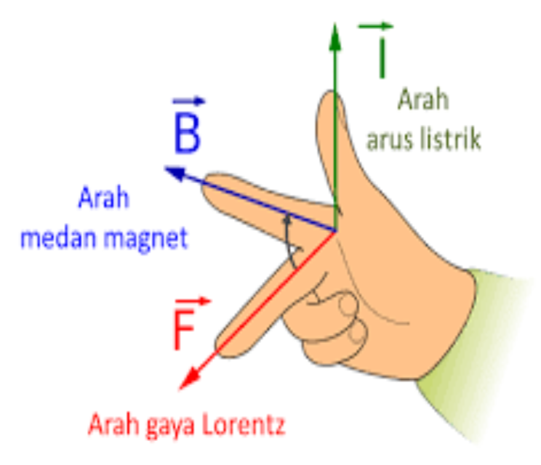
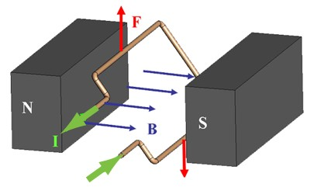
SHARING SESSION – KOMUNITAS ARDUMEKA
HUKUM FISIKA PADA MOTOR DC
Gaya Lorentz adalah gaya dorongan yang bekerja pada kawat dalam motor listrik DC.
Gaya Lorentz ini terjadi karena adanya arus listrik yang mengalir di dalam medan magnet.
Besarnya gaya Lorentz dapat dihitung menggunakan persamaan berikut:
F = B x I x L
dimana:
F = Gaya Lorentz (Newton)
B = Medan magnet (Tesla)
I = Arus listrik (Ampere)
L = Panjang kawat yang dialiri listrik (Meter)
https://hades.mech.northwestern.edu/index.php/Brushed_DC_Motor_Theory
https://katadata.co.id/
https://www.bengkeltv.id/jenis-jenis-motor-dc/

Slide 12
SHARING SESSION – KOMUNITAS ARDUMEKA
RPM VS TORSI

Slide 13
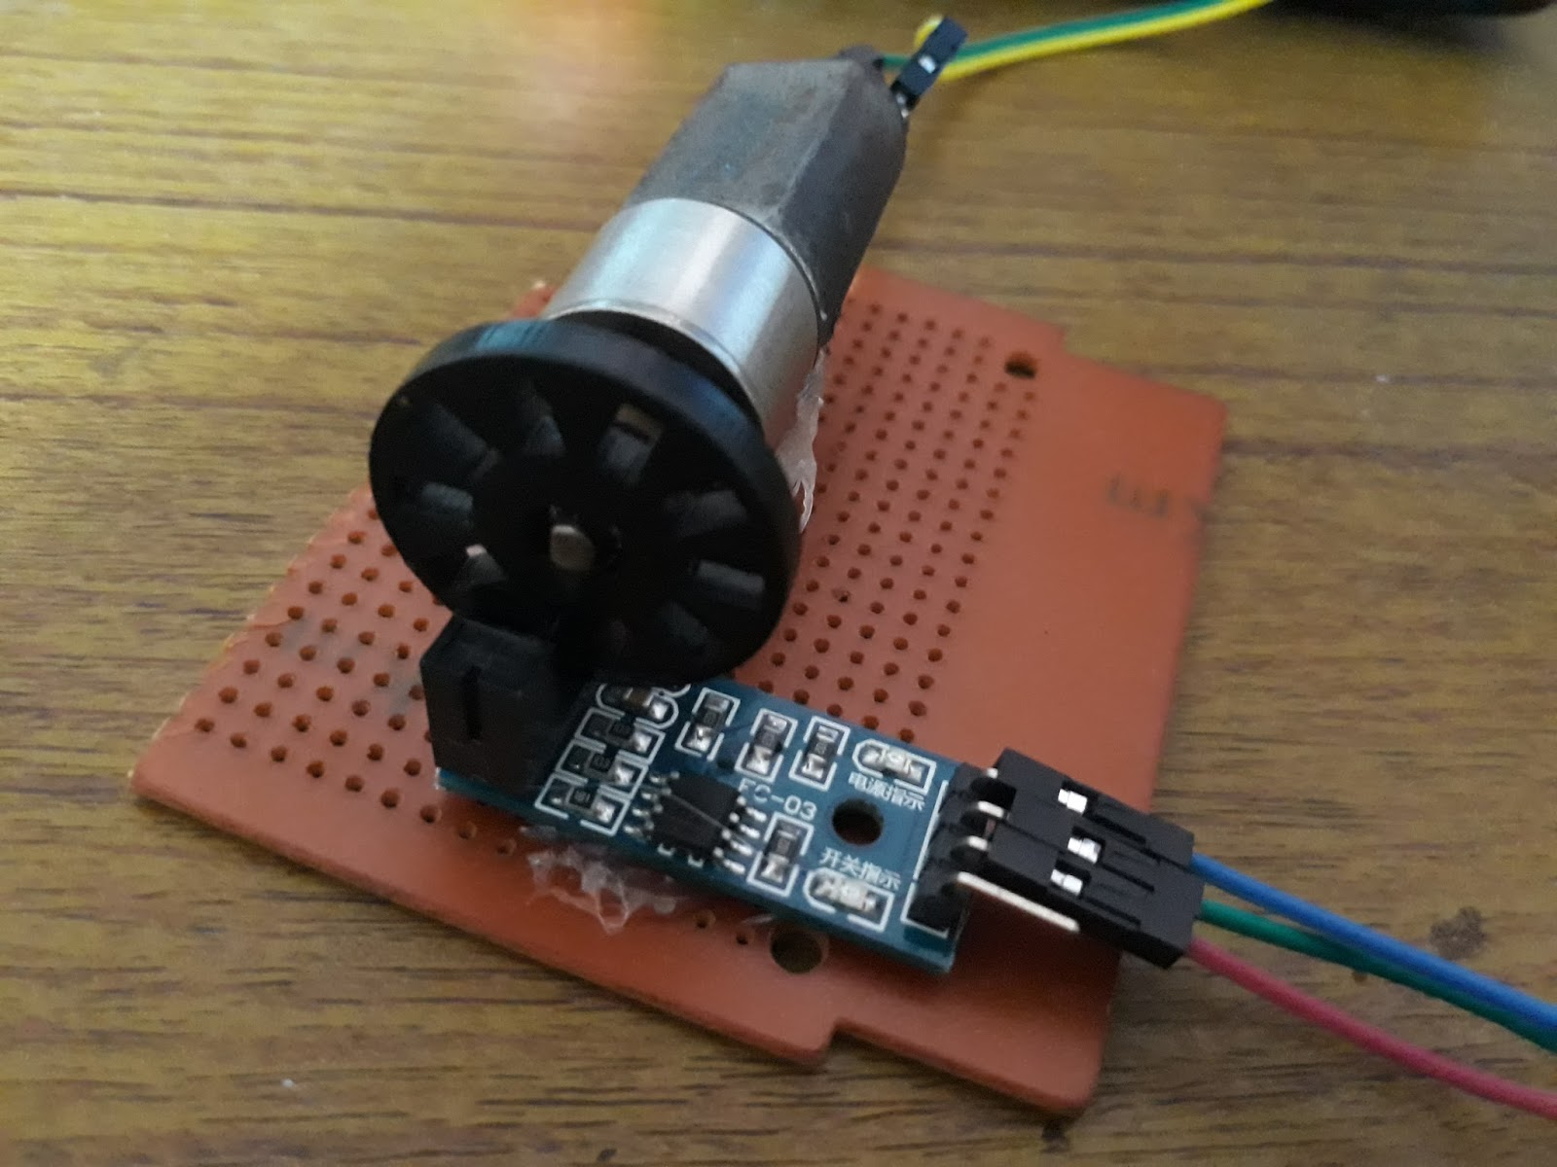
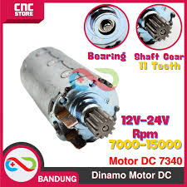
SHARING SESSION – KOMUNITAS ARDUMEKA
APA ITU RPM ?
Revolusi per menit (rpm) (bukan Rotasi Per Menit) adalah unit yang digunakan untuk menyatakan kecepatan revolusi (perputaran) setiap menitnya
RPM adalah satuan yang menyatakan jumlah putaran per menit dari semua benda yang berputar seperti mesin, piringan, bola dsb.
Contoh: mesin mobil berputar antara 600 sampai 6.000 rpm berarti berputar sebanyak 600 sampai 6.000 kali per menit
Kesalahan dalam definisi: kemungkinan terjadi akibat penerjemahan yang salah dari bahasa inggris (rpm = revolution per minutes) ke bahasa indonesia (rpm = rotasi per menit) sehingga jadinya (rpm = rotation per minutes).
https://id.wikipedia.org/wiki/Revolusi_per_menit

Slide 14
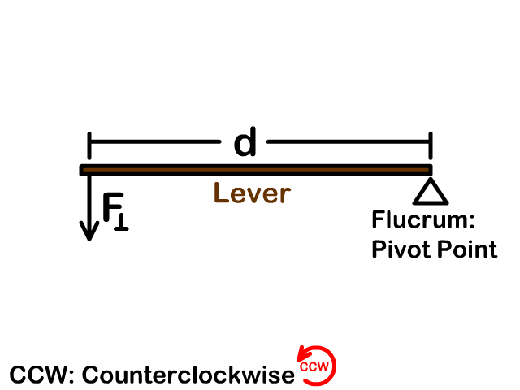
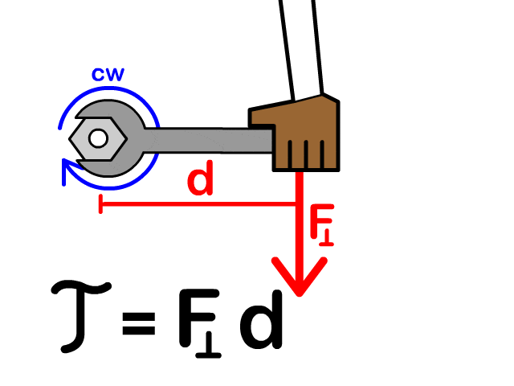
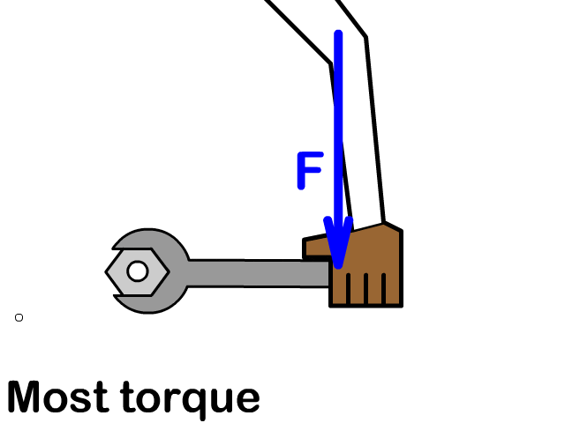
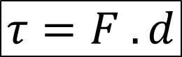
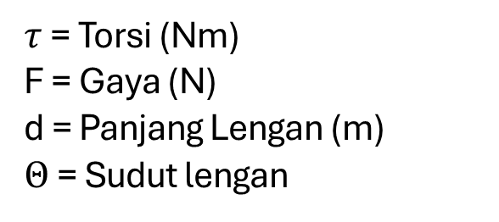
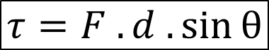
SHARING SESSION – KOMUNITAS ARDUMEKA
APA ITU TORSI?
Momen gaya atau torsi adalah besaran gaya yang bekerja sampai mengakibatkan benda bergerak melingkar diimana benda tersebut bergerak pada suatu poros.
Torsi meningkat ketika gaya tegak lurus diterapkan semakin jauh dari titik tumpu.
Torsi juga meningkat ketika besar dari gaya itu sendiri bertambah.
Jadi, gaya tegak lurus dan jarak memiliki hubungan langsung dengan torsi. Oleh karena itu, jika salah satu dari gaya tegak lurus atau jarak meningkat, dengan semua faktor lain tetap sama, maka torsi akan bertambah.
$$τ=F . d$$
$τ$ = Torsi (Nm)
F = Gaya (N)
d = Panjang Lengan (m)
$Θ$ = Sudut lengan
$$τ=F . d .\sin{θ}$$
https://stickmanphysics.com/stickman-physics-home/universal-gravitation-and-circular-motion/torque/

Slide 15
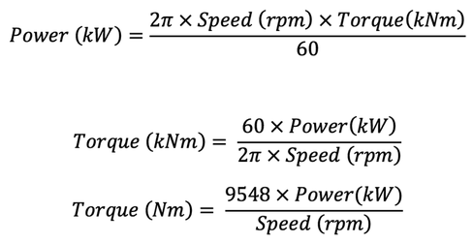
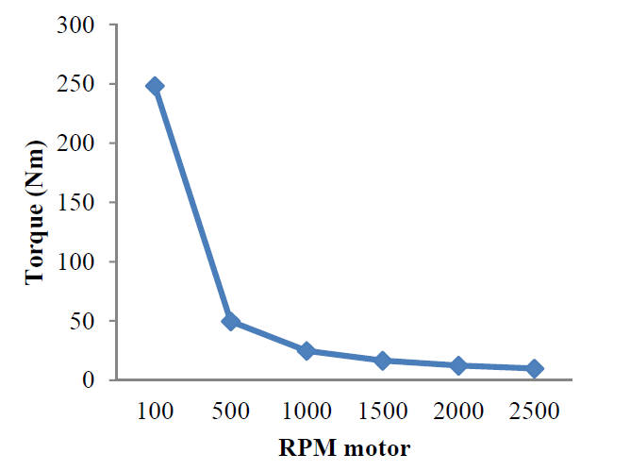
SHARING SESSION – KOMUNITAS ARDUMEKA
KORELASI RPM DAN TORSI
https://extrudesign.com/engineering-unit-converters/motor-torque-calculator/#google_vignette
https://www.researchgate.net/publication/301633114_The_design_and_control_system_of_small_electric_vehicle_EV_A_review/link/5a07357b4585157013a5c0be/download?_tp=eyJjb250ZXh0Ijp7ImZpcnN0UGFnZSI6InB1YmxpY2F0aW9uIiwicGFnZSI6InB1YmxpY2F0aW9uIiwicHJldmlvdXNQYWdlIjoiX2RpcmVjdCJ9fQ

Slide 16
SHARING SESSION – KOMUNITAS ARDUMEKA
SISTEM RODA GIGI MOTOR DC

Slide 17
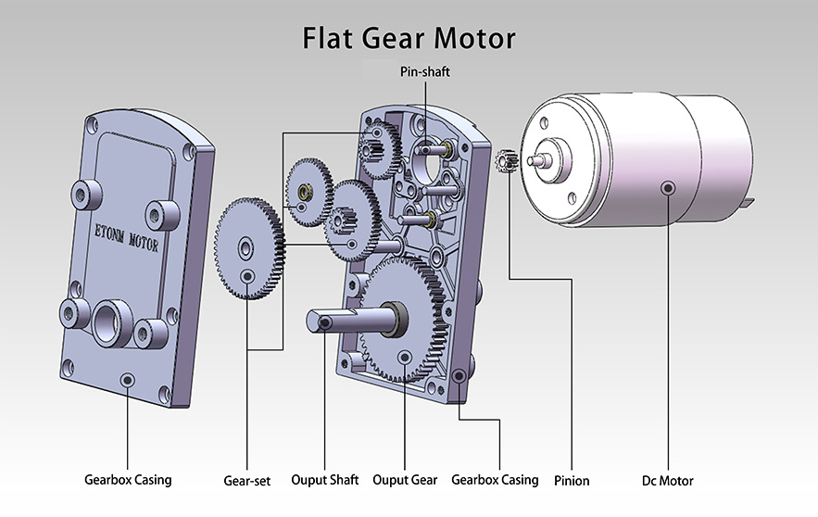
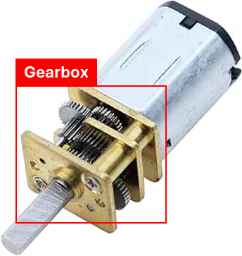
SHARING SESSION – KOMUNITAS ARDUMEKA
GEARBOX MOTOR DC
https://www.etonm.com/About_4/5100565.html

Slide 18
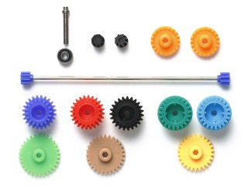
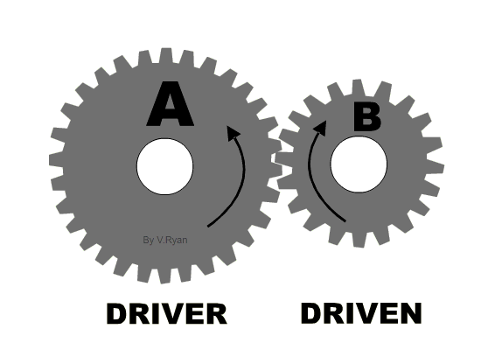
SHARING SESSION – KOMUNITAS ARDUMEKA
SISTEM RODA GIGI SEDERHANA (SIMPLE GEAR)
Input Gear (Driver):
Roda gigi yang menerima tenaga langsung dari sumber tenaga, seperti motor atau engkol.
Berfungsi sebagai penggerak utama dalam sistem transmisi roda gigi.
Putaran dan kecepatan driver gear akan menentukan bagaimana output gear berputar.
Output Gear (Driven):
Roda gigi yang menerima tenaga dari input gear melalui kontak gigi.
Berputar sebagai hasil dari pergerakan driver gear.
Kecepatan dan arah putarnya tergantung pada rasio gigi serta konfigurasi roda gigi yang digunakan
(INPUT GEAR)
(OUTPUT GEAR)

Slide 19
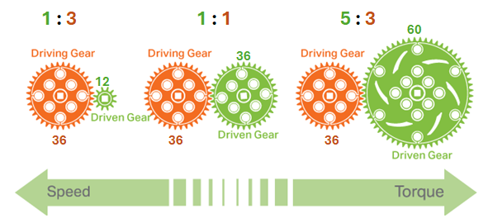
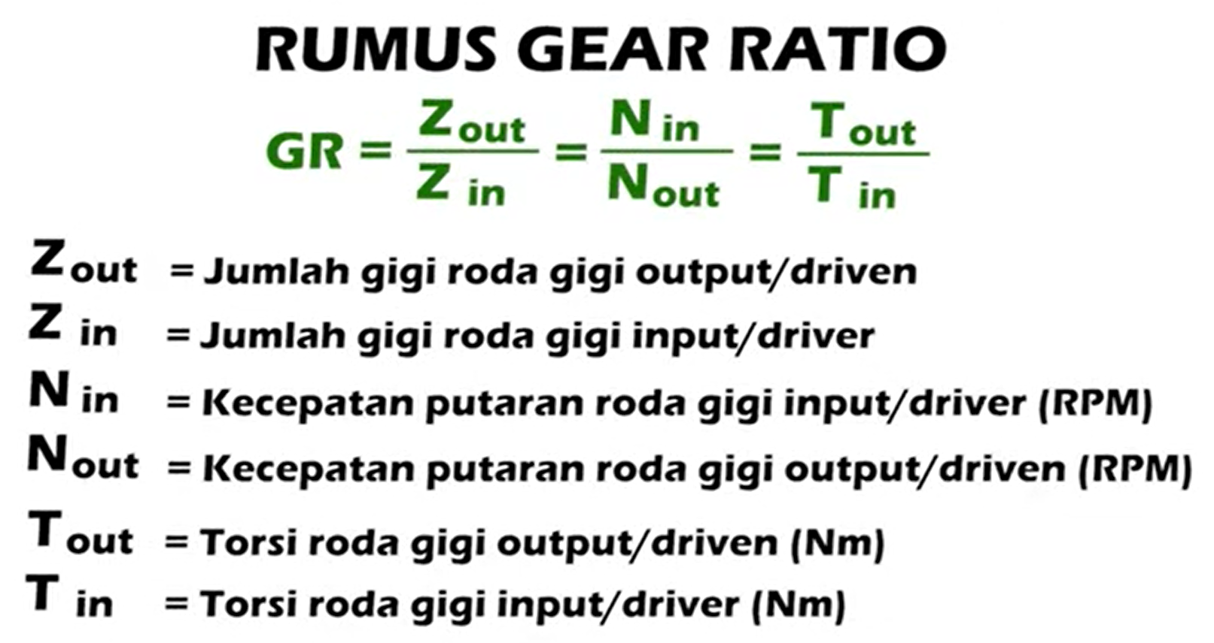
SHARING SESSION – KOMUNITAS ARDUMEKA
RASIO RODA GIGI (GEAR RATIO)
https://www.vexforum.com/t/gear-ratios-for-pulling/76381/3
Z_{in} > Z_{out} maka speed (rpm) naik dan torsi turun
Z_{in} = Z_{out} (1:1) maka tidak ada perubahan speed dan torsi
Z_{in} < Z_{out} maka speed (rpm) turun dan torsi naik
Source: Youtube Jago Otomotif

Slide 20
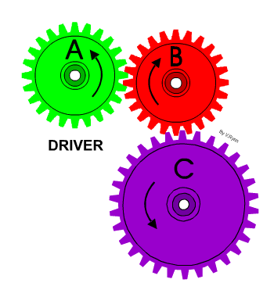
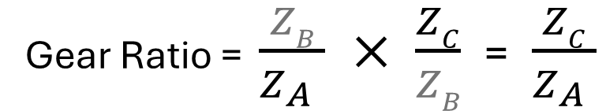
SHARING SESSION – KOMUNITAS ARDUMEKA
RANGKAIAN 3 RODA GIGI (MULTIGEAR)
IDLER
Idler Gear adalah roda gigi tambahan yang ditempatkan di antara Input Gear (Driver) dan Output Gear (Driven) dalam suatu sistem transmisi roda gigi.
Idler gear tidak berpengaruh terhadap kecepatan atau rasio transmisi tetapi berperan penting dalam mengubah arah putaran, meningkatkan jarak antara roda gigi utama, dan mendistribusikan beban dalam sistem mekanik.
Pada animasi di samping, gear B (idler) bertindak sebagai output dari gear A dan sekaligus juga sebagai input untuk gear C sehingga persamaannya dapat dituliskan sebagai berikut:
Gear Ratio = $\frac{ZB}{Z_{A} } ×$ $\frac{ZC}{ZB}$ = $\frac{ZC}{Z_{A} }$
DRIVEN
Berdasarkan persamaan di atas nilai Z_{B} (Jumlah gigi gear B) dapat diabaikan
https://technologystudent.com/gears1/gears2.htm

Slide 21
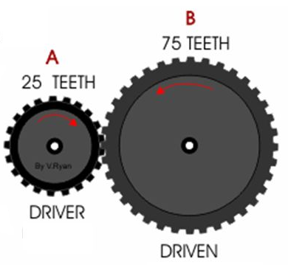
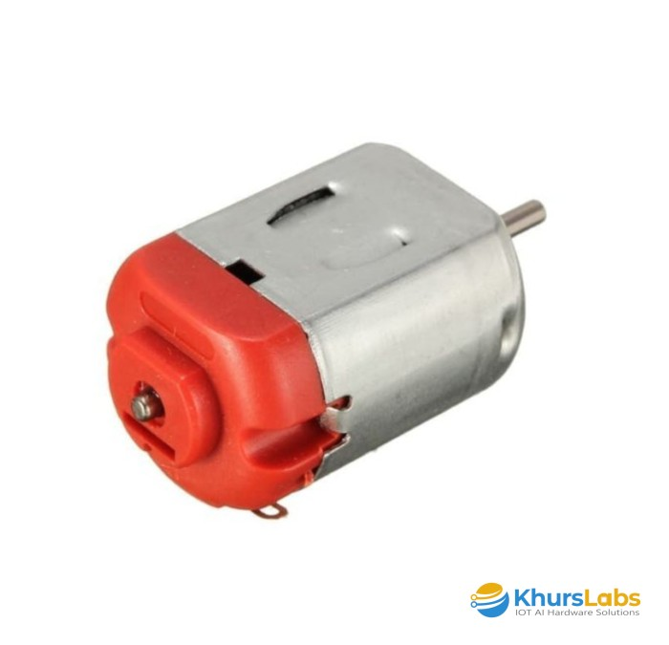
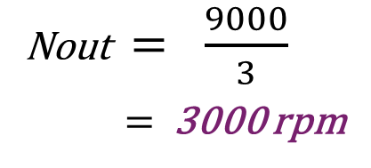
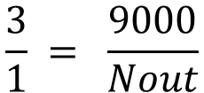




SHARING SESSION – KOMUNITAS ARDUMEKA
Menghitung RPM dan Torsi Sistem Roda Gigi Sederhana
Speed = 9000 rpm
Torsi = 0.001 Nm
Ratio = 3 : 1
+
Speed Out = … rpm ?
Torsi Out = … Nm ?
Menghitung RPM
Menghitung Torsi
$$\frac{Zout}{Zin} = \frac{Nin}{Nout}$$
$$\frac{3}{1} = \frac{9000}{Nout}$$
$$\frac{Zout}{Zin} = \frac{Tout}{Tin}$$
$$\frac{3}{1} = \frac{Tout}{0.001}$$
Nout $= \frac{9000}{3}$
= 3000 rpm
Tout $=$ 0.001 × 3
= 0.003 Nm

Slide 22



SHARING SESSION – KOMUNITAS ARDUMEKA
SISTEM RODA GIGI MAJEMUK (COMPOUND GEAR)
Compound gear adalah sistem roda gigi di mana dua atau lebih roda gigi dipasang pada poros yang sama sehingga berputar dengan kecepatan dan arah yang sama.
Sistem ini digunakan untuk mendapatkan perbandingan kecepatan dan torsi yang lebih kompleks dibandingkan dengan sistem roda gigi sederhana.
Sistem ini digunakan pada transmisi gear manual kendaraan bermotor
https://technologystudent.com/gears1/gears3.htm
https://energyeducation.ca/encyclopedia/Transmission_%28vehicle%29
https://dizz.com/gear-trains/

Slide 23


SHARING SESSION – KOMUNITAS ARDUMEKA
Menghitung Rasio Roda Gigi Sistem Roda Gigi Majemuk
Gear Ratio = $\frac{ZB}{Z_{A} } ×$ $\frac{ZC}{Z_{B′}}$
= $\frac{24}{8}$ $×$ $\frac{24}{8}$
= $\frac{9}{1}$
https://www.notesandsketches.co.uk/Gears.html

Slide 24
SHARING SESSION – KOMUNITAS ARDUMEKA
RANGKAIAN H-BRIDGE & IC DRIVER MOTOR DC

Slide 25



SHARING SESSION – KOMUNITAS ARDUMEKA
CARA KERJA RANGKAIAN H-BRIDGE
https://www.build-electronic-circuits.com/h-bridge/

Slide 26

SHARING SESSION – KOMUNITAS ARDUMEKA
RANGKAIAN H-BRIDGE MENGGUNAKAN TRANSISTOR
Transistor tipe PNP bersifat active LOW dan NPN bersifat active HIGH
Penempatan transistor PNP di HIGH-SIDE lebih memungkinkan karena cukup dengan memenuhi V_{B} < V_{E} untuk bisa mengalirkan arus ke motor.
Sedangkan jika transistor NPN ditempatkan di HIGH-SIDE akan sulit untuk mengalirkan arus ke motor karena harus memenuhi V_{B} > V_{E} yang artinya tegangan input harus lebih besar dari Vcc
Penempatan transistor NPN akan lebih cocok di LOW-SIDE karena kaki Emitter yang terhubung ke gnd sehingga lebih mudah mencapai kondisi V_{B} > V_{E} guna menarik arus ke gnd
https://www.build-electronic-circuits.com/h-bridge/

Slide 27


SHARING SESSION – KOMUNITAS ARDUMEKA
ATURAN PENGENDALIAN H-BRIDGE 4 INPUT
https://www.build-electronic-circuits.com/h-bridge/

Slide 28


SHARING SESSION – KOMUNITAS ARDUMEKA
ATURAN PENGENDALIAN H-BRIDGE 2 INPUT
https://www.build-electronic-circuits.com/h-bridge/

Slide 29


SHARING SESSION – KOMUNITAS ARDUMEKA
RANGKAIAN H-BRIDGE MENGGUNAKAN TRANSISTOR + DIODA FLYBACK
https://www.tinkercad.com/things/eMNH6GTec18-h-bridge?sharecode=8k4Vxb7hQwH8EAdDyCjGKAVHk2PR2n4raWQaxV3wwkY

Slide 30



SHARING SESSION – KOMUNITAS ARDUMEKA
IC DRIVER L293D
IC L293D adalah driver motor DC yang dirancang untuk mengendalikan motor DC, motor stepper, atau beban induktif lainnya.
IC ini menggunakan dual H-Bridge sehingga dapat mengendalikan dua motor DC secara independen
Mengendalikan arah putaran motor (Maju, Mundur, Berhenti) serta kecepatan putaran motor menggunakan PWM
Memiliki dioda flyback internal untuk melindungi IC dari tegangan balik (back EMF) yang dihasilkan oleh motor.
https://www.ti.com/lit/ds/symlink/l293d.pdf

Slide 31

SHARING SESSION – KOMUNITAS ARDUMEKA
PIN IC DRIVER L293D
Enable 1,2 dan Enable 3,4: Mengaktifkan atau menonaktifkan bagian kiri dan kanan IC serta mengatur kecepatan putaran motor.
Input 1-4: Mengontrol aliran arus ke Output 1-4.
Output 1-4: Terhubung ke terminal motor.
VCC1: Suplai daya untuk IC (5V).
VCC2: Suplai daya untuk motor (4.5V-36V).
GND: Harus dihubungkan ke ground rangkaian. Berperan dalam mencegah overheat pada IC
https://how2electronics.com/l293d-dual-h-bridge-motor-driver-ic-pins-circuit-working/#google_vignette

Slide 32

SHARING SESSION – KOMUNITAS ARDUMEKA
ATURAN PENGENDALIAN L293D
https://how2electronics.com/l293d-dual-h-bridge-motor-driver-ic-pins-circuit-working/#google_vignette

Slide 33

SHARING SESSION – KOMUNITAS ARDUMEKA
L293D + MOTOR DC
https://www.tinkercad.com/things/jpM3ss9TpRU-l293d-motor-dc?sharecode=Gh7Pe7Kn-ET31esnQX3etd4hzKaElYvfotwawYQLqcE

Slide 34
SHARING SESSION – KOMUNITAS ARDUMEKA
KENDALI MOTOR DC VIA MIKROKONTROLLER

Slide 35


SHARING SESSION – KOMUNITAS ARDUMEKA
H-BRIDGE + ARDUINO UNO
https://www.tinkercad.com/things/eMNH6GTec18-h-bridge?sharecode=8k4Vxb7hQwH8EAdDyCjGKAVHk2PR2n4raWQaxV3wwkY

Slide 36


SHARING SESSION – KOMUNITAS ARDUMEKA
L293D + ARDUINO UNO
https://www.tinkercad.com/things/jpM3ss9TpRU-l293d-motor-dc?sharecode=Gh7Pe7Kn-ET31esnQX3etd4hzKaElYvfotwawYQLqcE

Slide 37
SHARING SESSION – KOMUNITAS ARDUMEKA
KESIMPULAN
Motor DC bekerja berdasarkan interaksi antara arus Listrik yang mengalir di kawat dengan medan magnet
Kecepatan (RPM) dan torsi dari motor saling berbanding terbalik
Kecepatan (RPM) dan torsi motor DC bisa dimanipulasi dengan menambahkan gearbox dengan rasio tertentu
Motor DC dapat dikendalikan arah putarannya menggunakan rangkaian H-Bridge atau menggunakan IC Driver L293D untuk mengendalikan 2 channel motor secara independent
Motor DC dapat dikendalikan menggunakan mikrokontroller dengan mengirim sinyal digital (1/0) atau sinyal PWM ke IC driver L293D

Slide 38

SHARING SESSION – KOMUNITAS ARDUMEKA
LINK VIDEO REKAMAN
https://www.youtube.com/watch?v=3cY6IzBFyJE&t=6744s

